Slide 1
Programa Agiliza de la Agencia Estatal de Investigación
Domènec Espriu
Director AEI

Slide 2
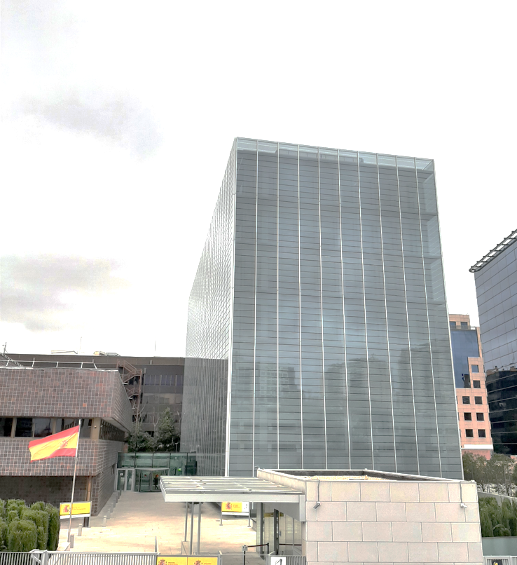
La Agencia Estatal de Investigación
Agencia financiadora de investigación (RFO)
Organismo autónomo dentro del Ministerio de Ciencia, Innovación y Universidades
La mayor financiadora de ciencia en España (1 de cada 3 euros de dinero público gestionado por la AGE)
Todas las áreas temáticas (salvo investigación clínica)
Gobernanza
Consejo Rector con representantes de varios Ministerios, otras RFO y otros estamentos relacionados con ciencia
Secretario de Estado del MICIU es el Presidente de la AEI
Director: investigador/as con período temporal de 3+3 años
Comité Científico y Técnico, con 12 expertos a nivel mundial que asesoran a la AEI
Cierto grado de autonomía financiera y no sujeto a intervención previa de sus actuaciones

Slide 3
La Agencia Estatal de Investigación
Independencia técnica
Objetividad en la evaluación científica, técnica o innovadora
Evaluación mediante criterios previamente establecidos
Presupuesto: En 2024 comprometidos 1.149 M€ con fondos nacionales y europeos.
Recursos humanos:
300 personas trabajando en AEI
260 colaboradores científicos a tiempo parcial
Más de 35 mil evaluadores en la base de datos

Slide 4
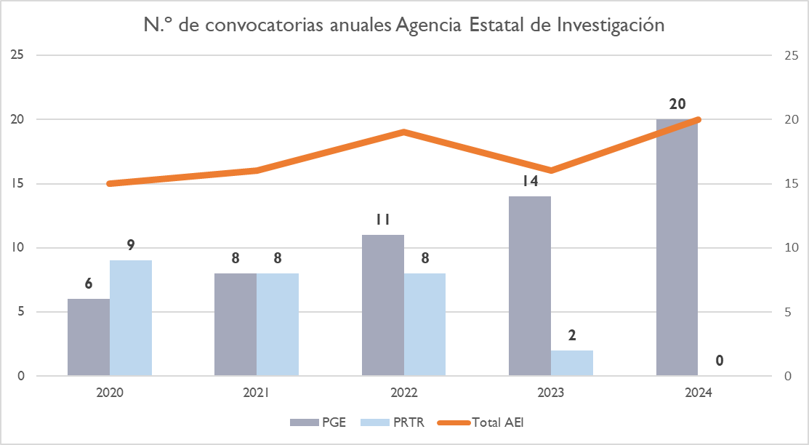
El Mandato de la AEI
01
Distribución eficiente de los recursos públicos para promover las actividades de I+D en el SECTI mediante convocatorias competitivas
02
Evaluación ex-ante de las convocatorias competitivas (Proyectos, RRHH, etc.)
Evaluación ex-post y del impacto de las actividades financiadas
Asesorar al gobierno en las materias de su competencia.
03

Slide 5
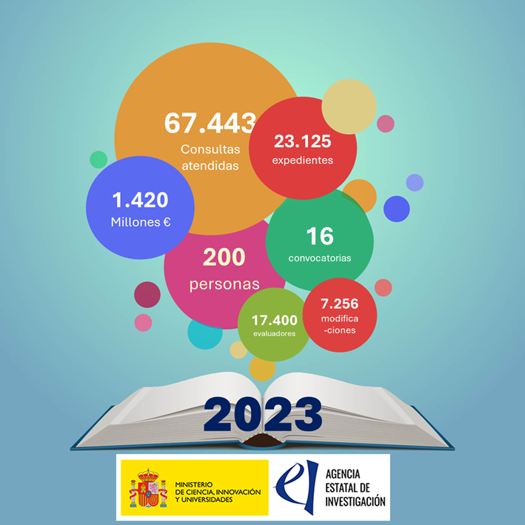
Evaluación y Financiación en la AEI
01
Convocatorias
Financiación competitiva
02
Principales caracterísisticas de las convocatorias
Proyectos de investigación
Convocatorias de RRHH
Transferencia del conocimiento
Actividad internacional
Beneficiarios: Mayoría de organizaciones sin ánimo de lucro, pero también empresas (especialmente PYMES, start-ups,…)
Declaración de San Francisco (DORA) Políticas de igualdad y principios éticos
Ciencia abierta (ENCA)
Alineamiento con las políticas UE
03

Slide 6
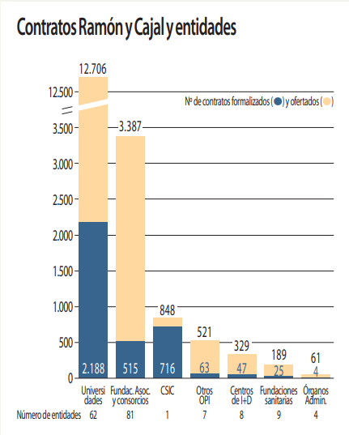
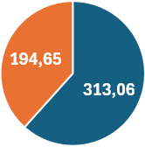
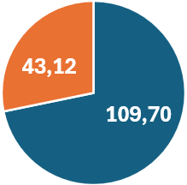
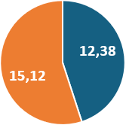
AEI y Universidades
Principales beneficiarios
Sobre 60% de las ayudas de la AEI
2009-2022
Generación del conocimiento (PID 2023-PRP): 61 %
Equipamiento Científico Técnico (EQC 2024-PRP): 71%
ATRAE 2023 (RC): 45 %
*https://www.aei.gob.es/sites/default/files/page/field_file/2024-07/Informe%20RyC2009-22_24jul.pdf
61 % de contratos Ramón y Cajal entre 2009 y 2022

Slide 7
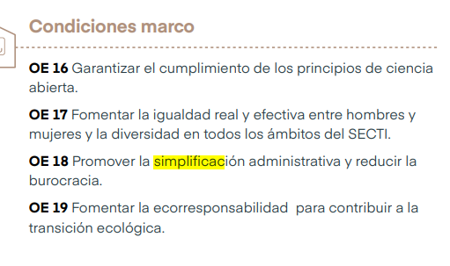
Simplificación: una exigencia
Ley 14/2011 de la Ciencia, la Tecnología y la Innovación
Insta a los agentes del Sistema Español de Ciencia, Tecnología e Innovación que formen parte del sector público estatal a promover medidas para la reducción de cargas administrativas como medida de simplificación de los procedimientos administrativos.
Recomendaciones Tribunal de Cuentas
Dirigidas hacia la simplificación administrativa
Prioridad del Ministerio de Ciencia, Innovación y Universidades
Task force MICIU
Voluntad de tejer confianza entre la AEI y sus beneficiarios
Grupo trabajo con COSCE
win win

Slide 8
PROGRAMA AGILIZA
Incluye acciones para permitir
optimizar la estructura y la planificación de las convocatorias
simplificar los procedimientos de justificación y seguimiento
mejorar los canales de comunicación entre la Agencia, los beneficiarios y el público en general
La AEI empleará la Inteligencia Artificial y mejorará las capacidades informáticas para simplificar la relación con los beneficiarios de sus ayudas.
Hasta 2026 de forma gradual.
Estas iniciativas afectan tanto a procesos internos como a procesos externos de la Agencia
Formalización mediante distintos instrumentos: modificación de órdenes de base, instrucciones internas AEI, planes de revisión anuales
Seguimiento del Programa

Slide 9
Convocatorias
Optimización y simplificación
Colaboración entre agencias financiadoras
Colaboración internacional
Estabilización del calendario

Slide 10
Convocatorias
Optimización y simplificación
Unificación y cambios en convocatorias
PID + Predoctorales
CEX + Predoctorales
RYC + incentivo a la atracción de talento
GPE + EUIN (Internacionalización en gestión)
Ampliación de la concesión directa en Proyectos de Colaboración Internacional en diversos supuestos

Slide 11
Convocatorias
Colaboración entre agencias financiadoras
Acuerdos con agencias financiadoras regionales e internacionales
Mejora de coordinación con CDTI y FECYT
Para ayudas: Transmisiones 2023 y 2024 con CDTI
Para impulsar la participación en actuaciones internacionales y la presencia europea de la AEI

Slide 12
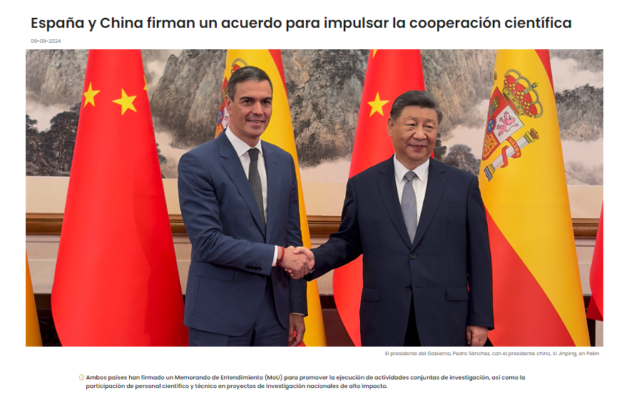
Convocatorias
Colaboración internacional
WEAVE (Europa) y ENTRELAZAR (LAC y otros)
Grupos españoles en convocatorias de otros países
Grupos extranjeros en Proyectos Generación de Conocimiento

Slide 13
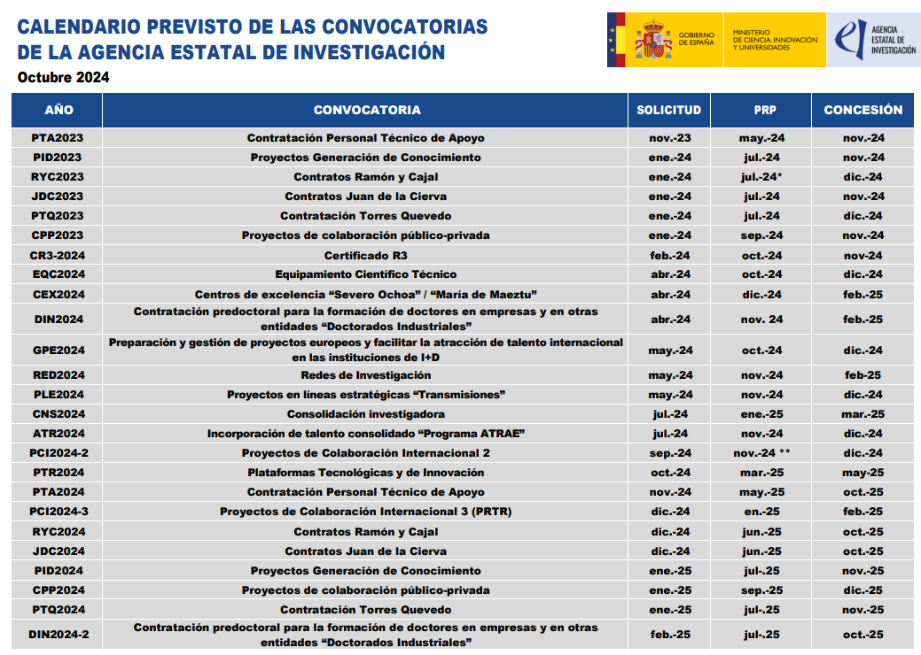
Convocatorias
Estabilización del calendario
Mejora de la eficacia en los procesos
Se han disminuido los tiempos de
Solicitud: de media, 6,5 meses a partir del cierre
Evaluación: de media, menos de 3 meses
Mejora de la información
Actualización trimestral o cuando es necesaria
Mejora de la estabilidad del calendario
Escenario de convocatorias estable
Alcance de convocatorias estable
Presupuestos estables

Slide 14
Comunicación
Simplificación de consultas
Aumento de información pública
Mejora de los canales de información
Nuevos grupos de interlocución

Slide 15
Comunicación
Simplificación de consultas
AURIA: Asistente Unificado de Respuestas a consultas
Mejora de la atención al usuario en la gestión de las > 68.000 consultas recibidas por la AEI.
Simplificación del acceso a la AEI: formulario web como único punto de acceso en lugar de los buzones por convocatorias actuales.
Seguimiento en un entorno específico para asegurar un tiempo de respuesta y una calidad adecuada.
Se introducirán herramientas basadas en la inteligencia artificial para mejorar la eficiencia en las propuestas de respuestas, que serán siempre supervisadas por los gestores.
PREVISTO 1ER TRIMESTRE 2025!

Slide 16
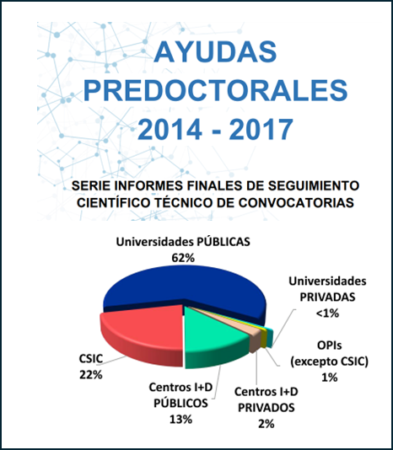
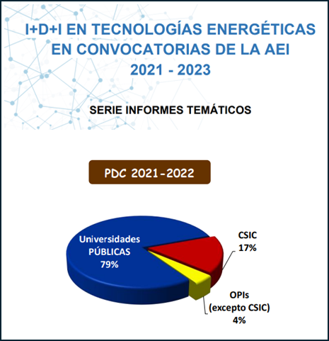
Comunicación
Aumento de información pública
Incremento de los informes de convocatorias
Sobre resultado de concesiones
Sobre el seguimiento de las ayudas
Noticias sobre la ciencia financiada
Impacto en medios de comunicación
Más de 3.600 impactos en medios anualmente
Valor publicitario equivalente VPE 12,8 M€

Slide 17
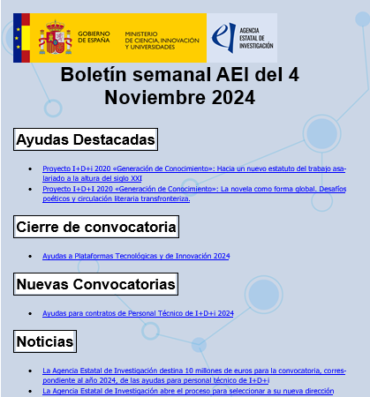
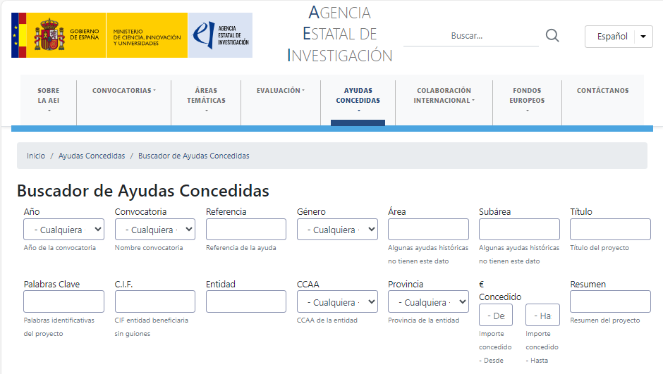
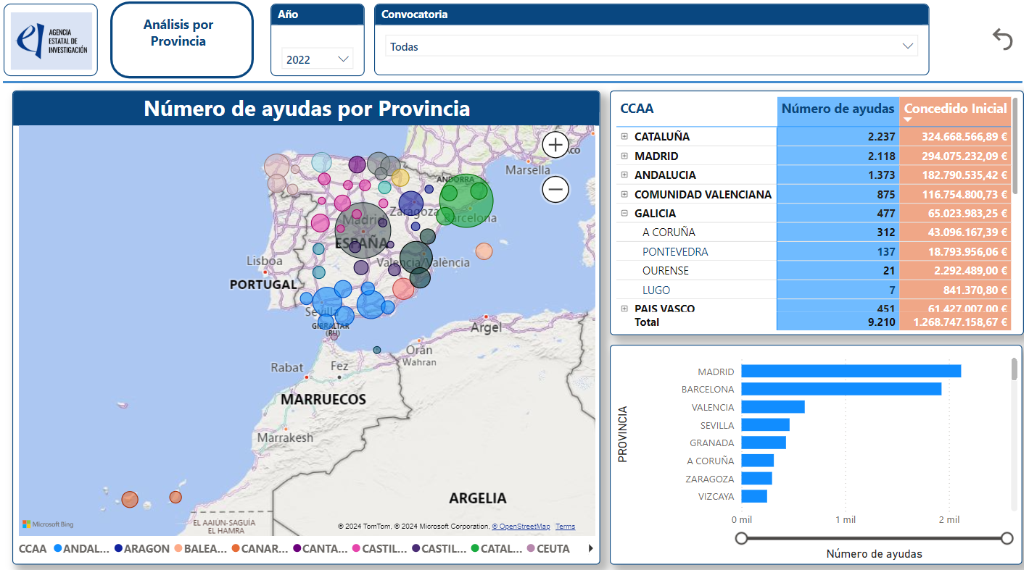
Comunicación
Mejora de los canales de información
Nueva newsletter
Nuevos datos desagregados por genero
ARCADE - Análisis y Registro de Concesiones
de Ayudas y Datos Estadísticos

Slide 18
Comunicación
Grupos de interlocución
Comité de beneficiarios:
con representantes de las entidades públicas más destacadas
Foro de gestión:
con gestores I+D+i de los organismos beneficiarios
Grupo de trabajo para la carrera postdoctoral
Con representantes de las convocatorias RyC y JdC

Slide 19
Ayudas
Revisión justificación económica
Recursos de reposición
Instrucciones de justificación y seguimiento
Agilización del pago / gasto

Slide 20
Ayudas
Instrucciones de justificación y seguimiento
Instrucciones AEI de junio 2024
Optimización de procesos para minimizar carga burocrática
Principio de confianza recíproca
Lenguaje claro y comprensible con instrucciones sencillas y claras
Facilidad en aceptación del gasto: firma del RL da validez
Actualización de indemnizaciones por razón de servicio
Implementación de criterios de muestreo donde aplicable
Inicio de actuaciones rápido
Procedimiento como cambio IPs o centros y modificación de fechas unificados y ágiles

Slide 21
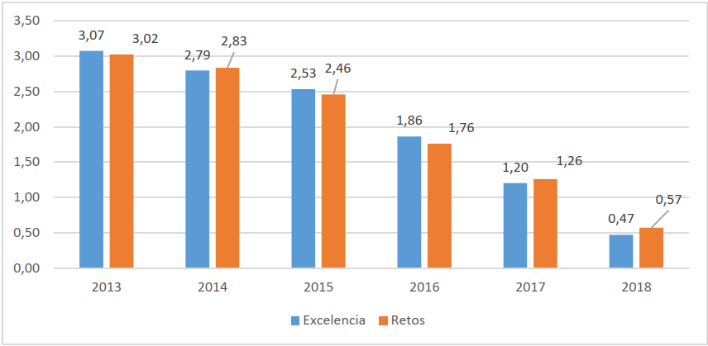
Ayudas
Revisión justificación económica
Reducción del tiempo de comprobación de las ayudas
De media dos años desde el cierre
En el caso de PID, se inicia a los 6 meses.
Publicación del plan de revisión anual Publicación de plan de Revisión de Justificaciones Económicas
Disminución de la litigiosidad
Inicio de la revisión de las cuentas justificativas

Slide 22
Ayudas
Recursos de reposición
Disminución del tiempo de resolución de recursos
Se ha bajado 3 meses de media, estando 15 meses
Agilización del pago / gasto
Modificación de las órdenes de bases para
desvincular el pago de la justificación anual de algunas convocatorias.
reducción del número de informes de seguimiento
Disminución del tiempo de pago desde que se cumplen las condiciones a 20 días.
Posibilidad de gasto desde la PRP

Slide 23
Las universidades son un agente clave para la AEI
AGILIZA es uno de los principales proyectos internos de la AEI
Compromiso de la AEI con la agilización y simplificación
Necesidad de confianza mutua para aligerar carga administrativa
Diálogo abierto con todos los agentes del SEICTI

Slide 24
“Sí, estamos al corriente de esta disposición que se publicó para los PID2023, el caso es que según nos dijeron el XXXXXX y el YYYYYY, no era de aplicación ya que según los servicios jurídicos la AEI no es competente para dictar estas variaciones, por lo que no lo podemos tomar en consideración y tenemos que seguir aplicando los precios que se publicaron en su día en el BOE y que no se han modificado hasta la fecha”

Slide 26
“Después de esta expresión de interés, la sección de Psicobiología hizo una reunión interna y decidió por votación que me ofrecían formalizar la RyC en la sección de Psicobiología pero me imponían firmar un certificado en el que yo, "voluntariamente", accediera a NO poder optar a la estabilización (documento adjunto "RyC2022 Certificado no optar estabilización.docx"). Yo me negué en rotundo a firmar esta coacción, pues quería ejercer mi derecho a poder competir en la estabilización como cualquier otro candidato”

Slide 27
Las universidades son un agente clave para la AEI
AGILIZA es uno de los principales proyectos internos de la AEI
Compromiso de la AEI con la agilización y simplificación
Necesidad de confianza mutua para aligerar carga administrativa
Diálogo abierto con todos los agentes del SEICTI

Slide 28
Gracias

